Slide 1
Молодежное приложение для смартфонов
2019 г.

Slide 2
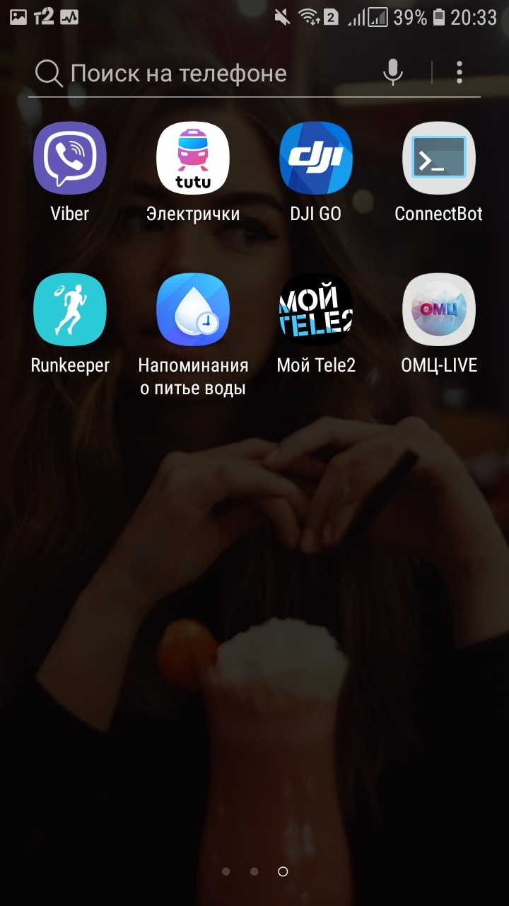
Приложение ОМЦ
Это площадка самых крутых квестов, патриотических акций, актуальных новостей, мероприятий Одинцовского округа, доступ к которым молодежь будет получать, просто имея под рукой свой смартфон и выполняя простые, но интересные задания.

Slide 3

Цели
Обеспечение молодежи Одинцовского округа интернет-платформой для общения, реализации идей и молодежного потенциала, информирования молодежи о лучших мероприятиях округа, области и страны.
Формирование единой качественной базы молодежи Одинцовского округа

Slide 4
Задачи
Поощрять самых активных ребят Одинцовского округа и тем самым мотивировать на действия других
Оповещать молодежь о предстоящих окружных, областных и федеральных мероприятиях, которые достойны внимания
В игровом формате приобщить молодежь к общественно-полезной деятельности

Slide 5

Актуальность
Современный молодой человек делает все для того чтобы достигнуть максимального комфорта.
Сегодня одним из желаний молодежи является выход в Интернет. Причем она всегда хочет оставаться онлайн, всегда быть в курсе того, что происходит вокруг. Именно поэтому такую популярность приобрели мобильные приложения, которые позволяют молодым людям первыми узнавать о последних новостях и событиях, проявлять активную гражданскую позицию, быть полезными для свой страны и округа.

Slide 6

Функции
Новостная
Развивающая
Просвещающая
Мотивирующая
Сплочающая

Slide 7
Функционал
Отправление уведомлений о новых событиях, заданиях и новостях
Начисление баллов за прохождение опроса, выполнение задания или посещение мероприятия
Чат для общения с единомышленниками

Slide 8

Интерфейс
Приложение синергируется с сайтом ОМЦ, а также группой Вконтакте. Имеет фирменный дизайн ОМЦ. На данный момент на главной странице приложения есть 6 вкладок: новости, чат, задания, афиша, магазин поощрений, партнеры.

Slide 9
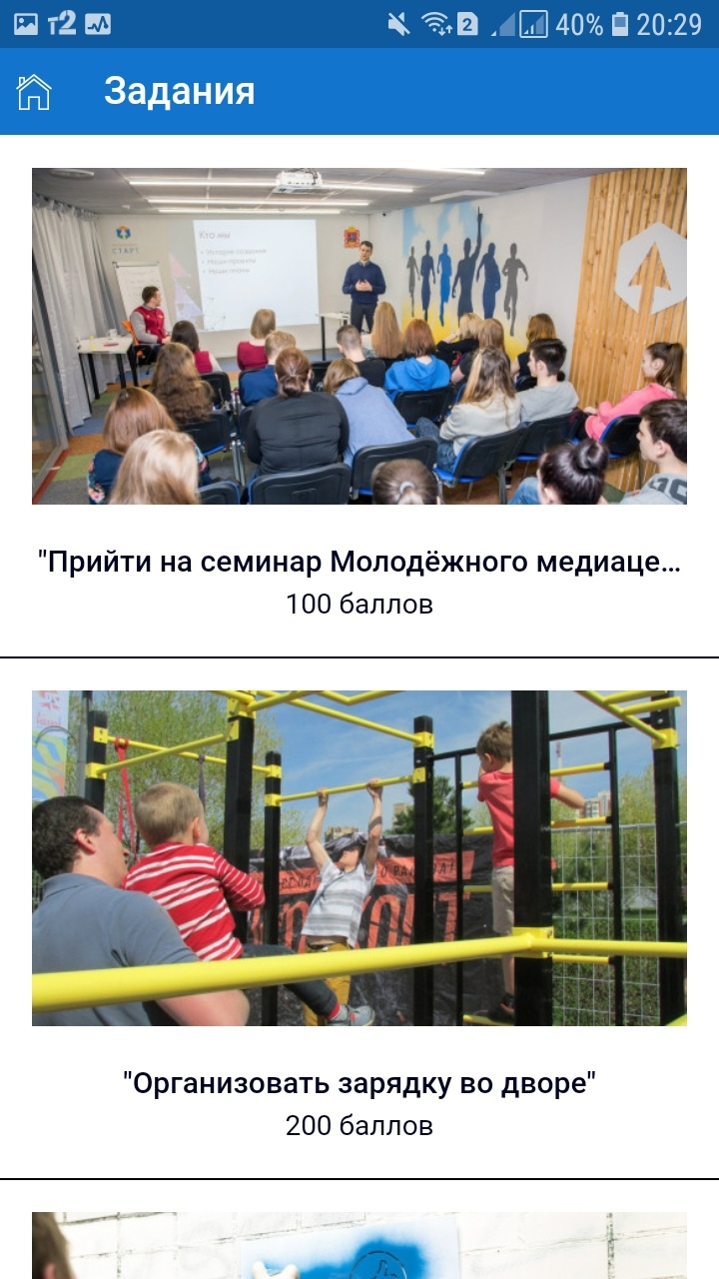
Задания
Во вкладке «Задания» будут высвечиваться актуальные на данный момент дела, которые могут сделать ребята и заработать баллы на свой счет в приложении. Все задания будут носить общественно полезный, а также развивающий и просвещающий характер.

Slide 10
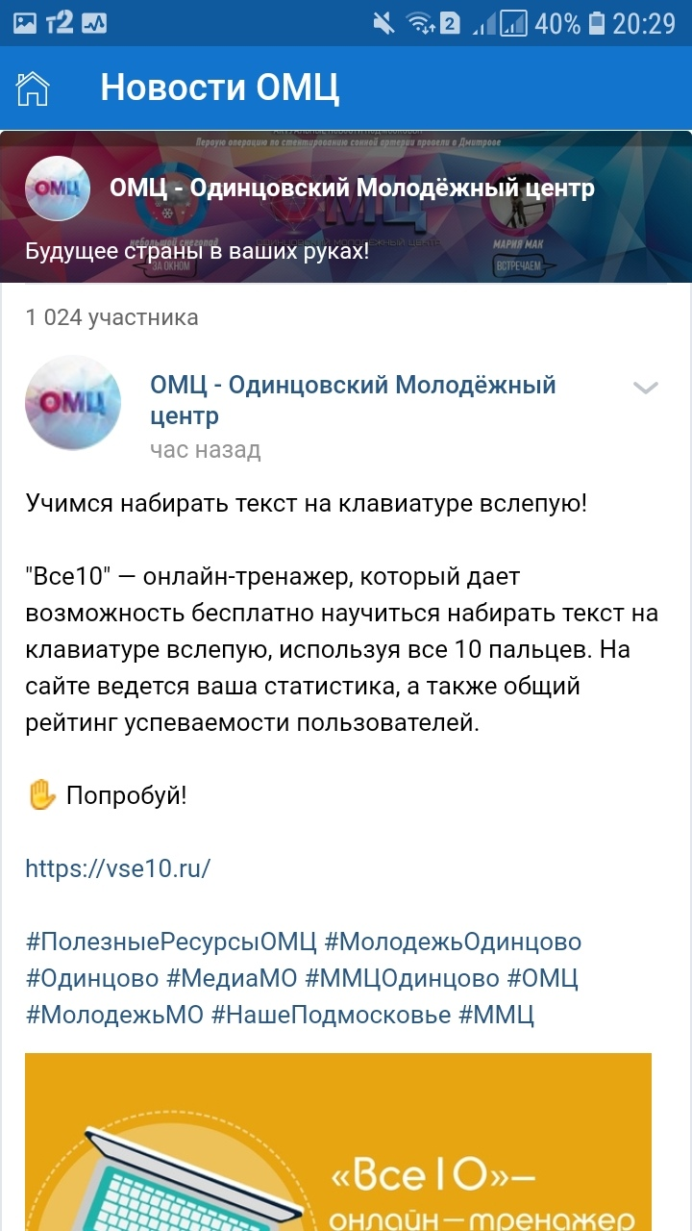
Новости
Во вкладке «Новости» будут высвечиваться молодежные новости Одинцовского молодежного центра, Одинцовского округа, области и страны.

Slide 11
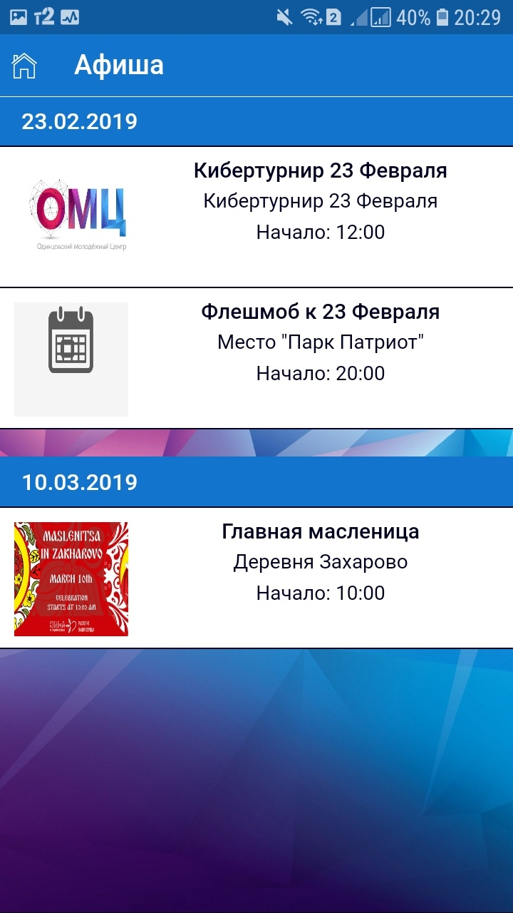
Афиша
Во вкладке «Афиша» также будут появляться предстоящие события Одинцовского округа, области и страны, которые интересны молодежи и которые ОМЦ советует посетить.

Slide 12
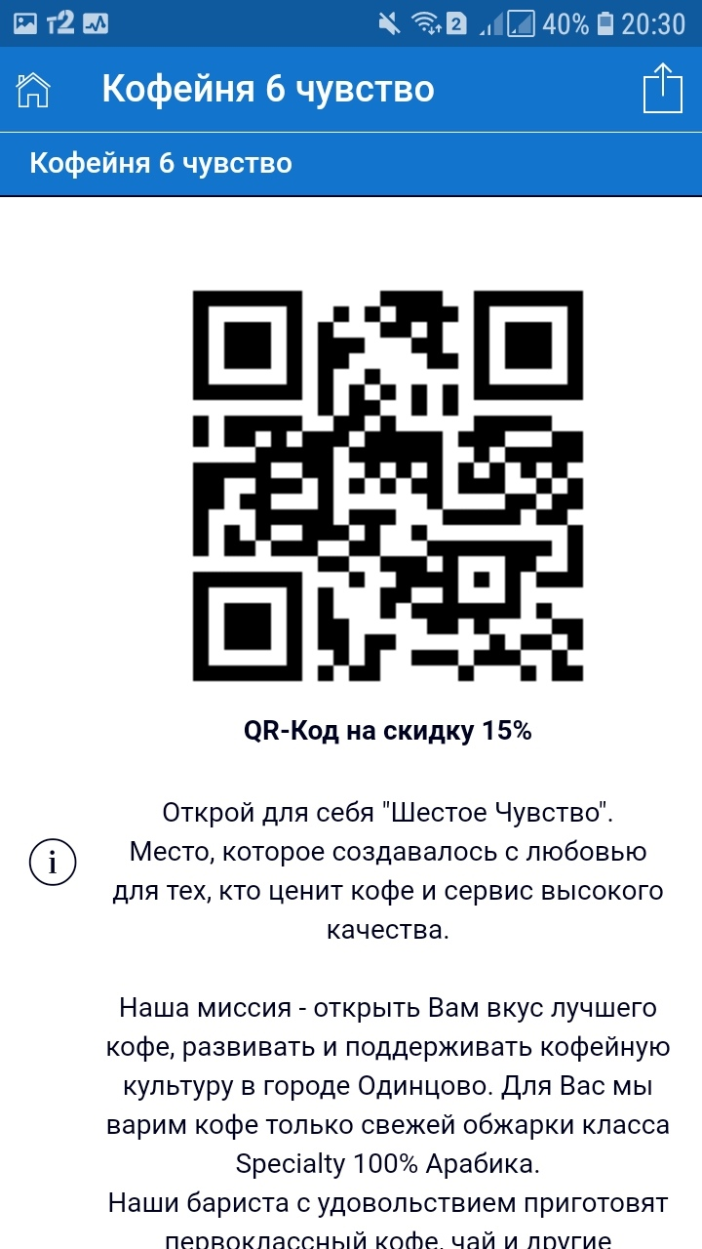
Партнёры
Во вкладке «Партнеры» будет высвечиваться весь список организаций, которые сотрудничают с ОМЦ. Сотрудничество будет строиться по принципу бартера. Приложение ОМЦ – отличная реклама для партнера. Взамен они предоставляют наградный фонд для «Магазина поощрений», мероприятий ОМЦ, делают взаимную рекламу.

Slide 13

























Партнеры

Slide 14
Бонусная система
За выполненные задания ребята будут получать баллы на свой счет в приложении. Накопленные баллы они смогут потратить в «Магазине поощрений» сувениры с символикой Одинцово, ОМЦ, а также на бонусы от наших партнеров.

Slide 15
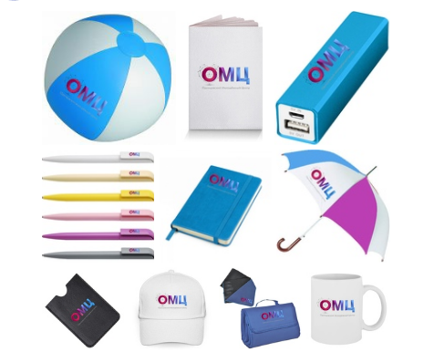
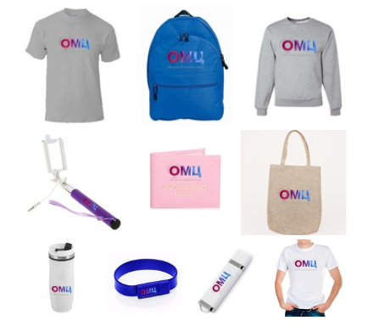
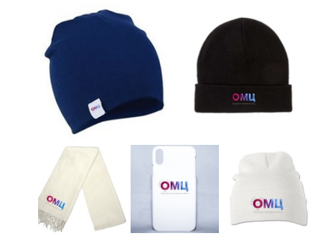
Бонусная система

